Slide 1



KHỞI
ĐỘNG

Slide 2
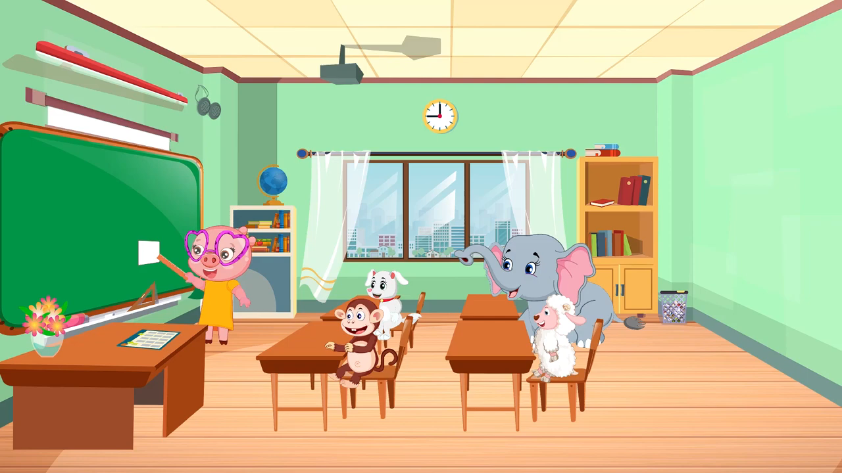

Slide 3
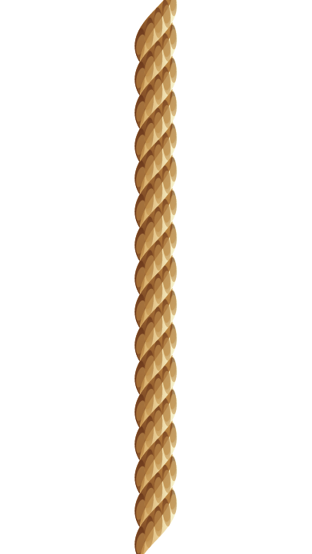
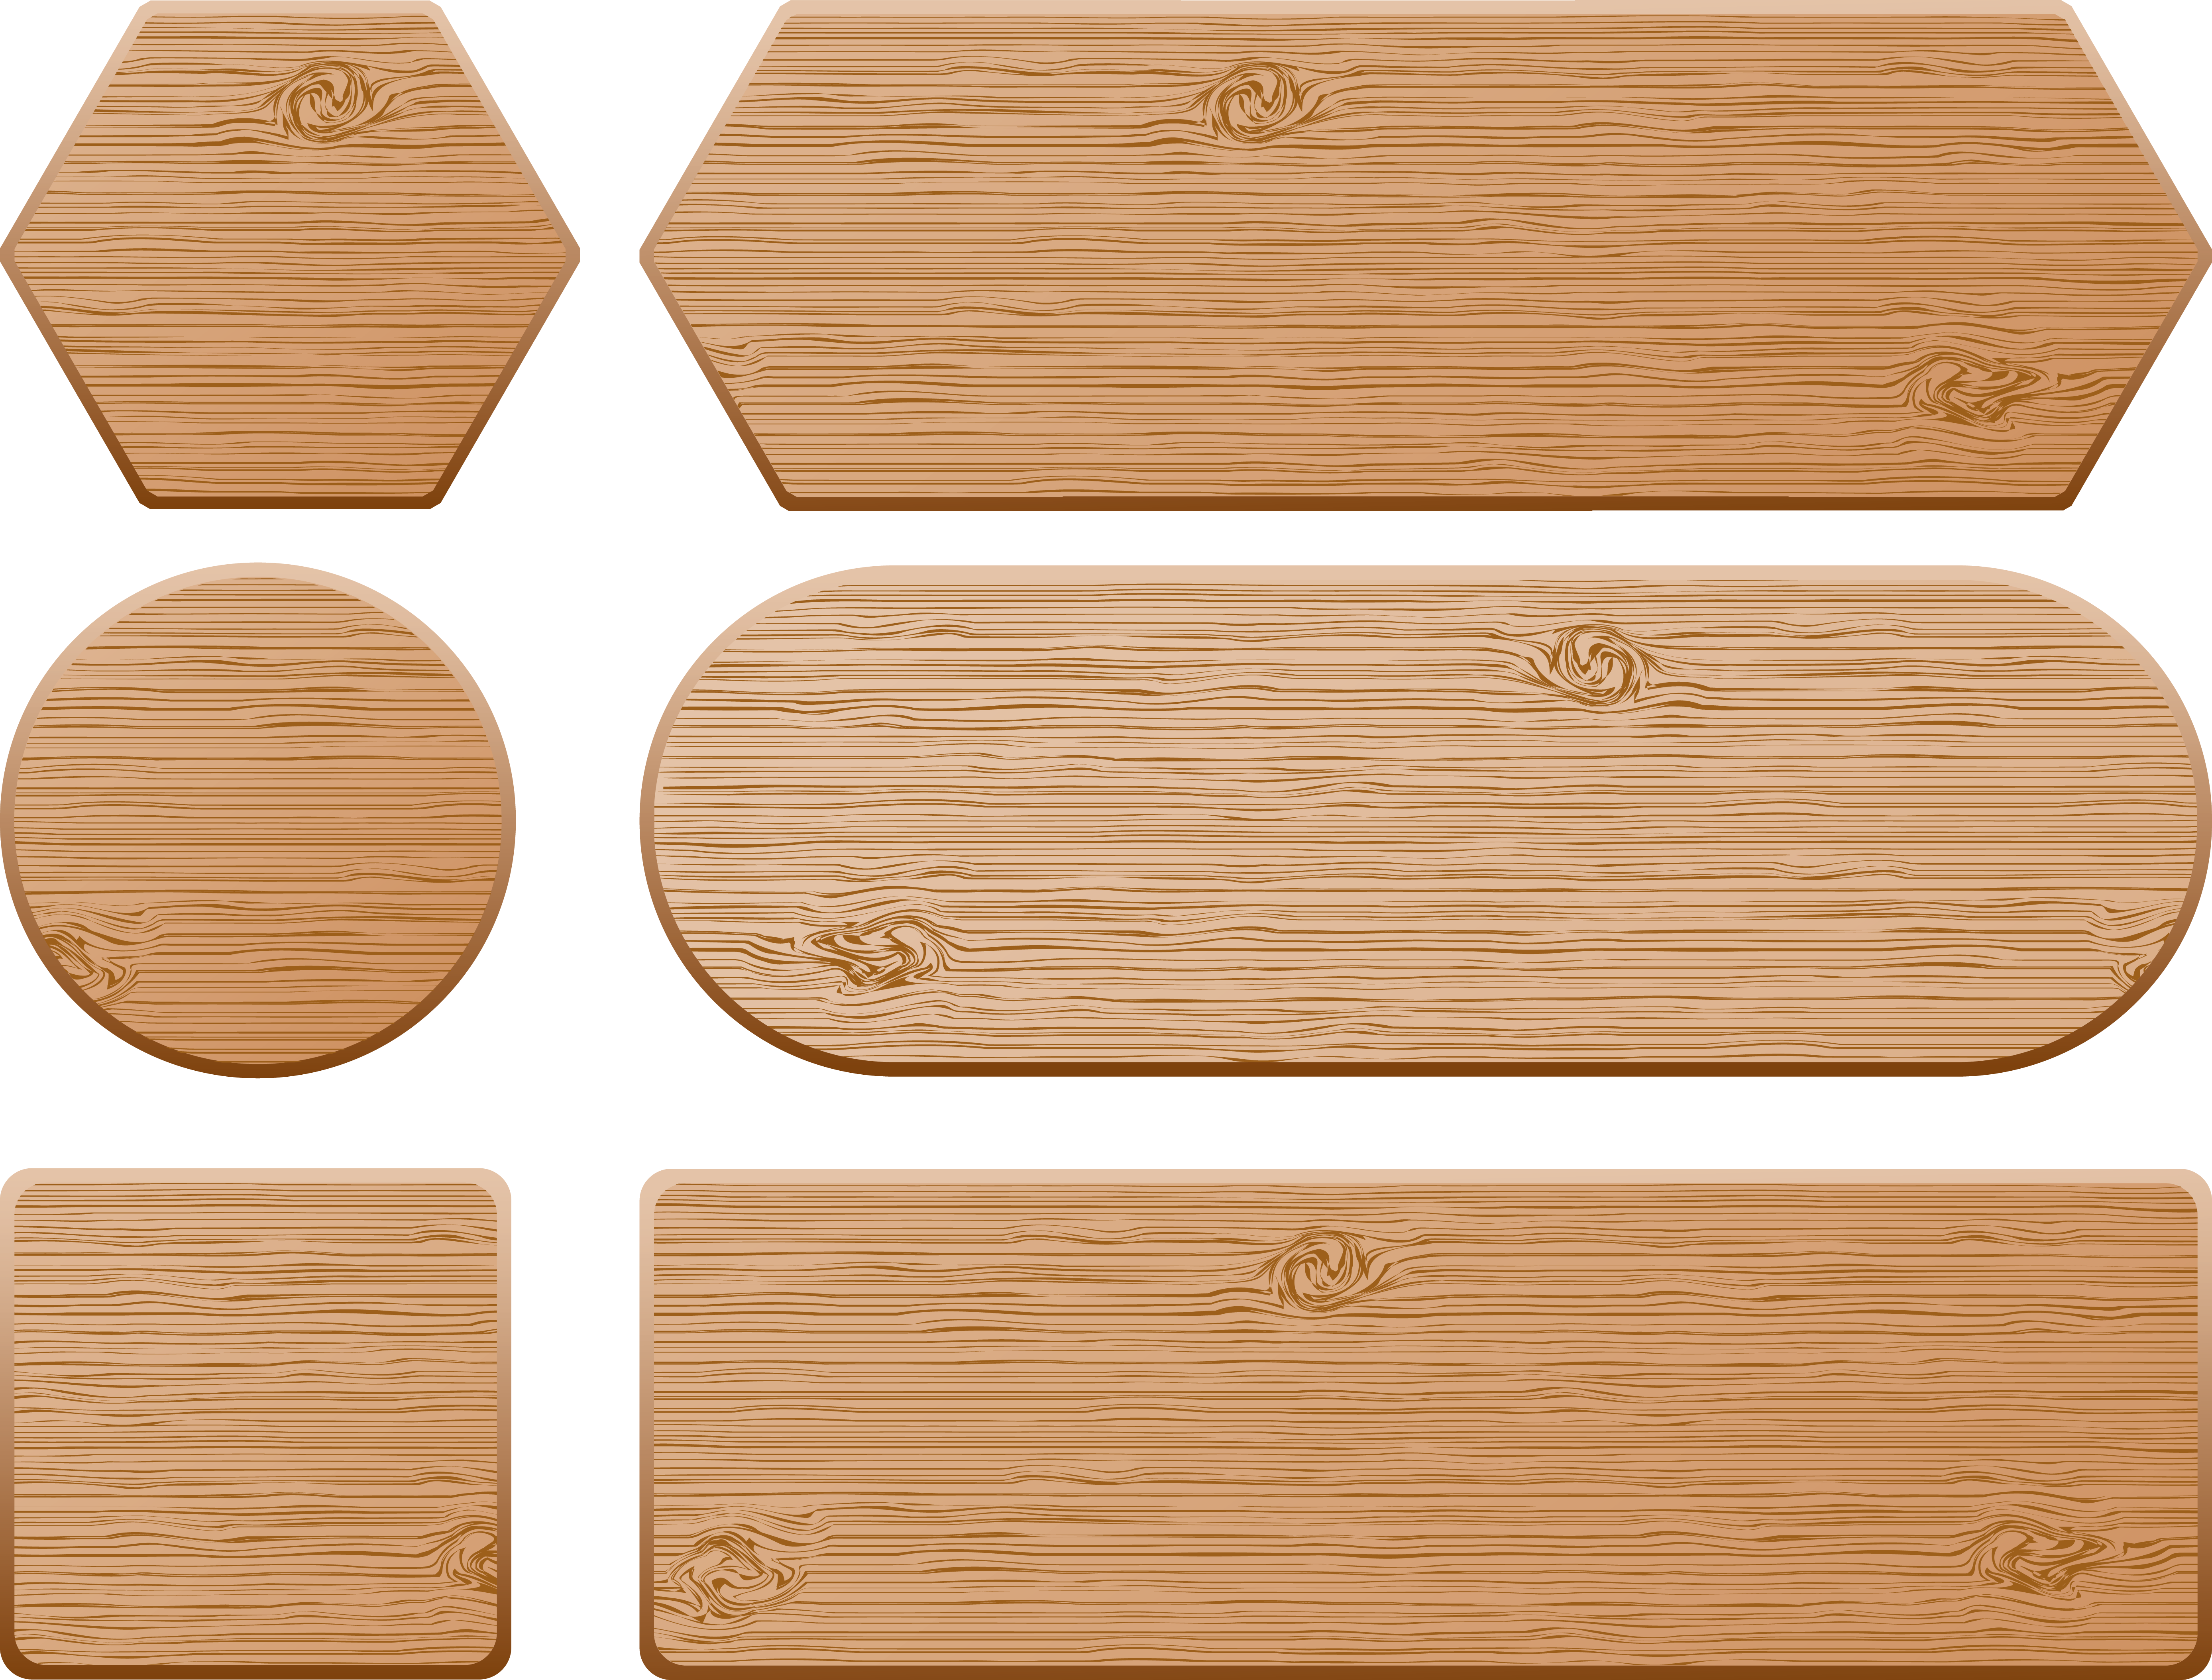
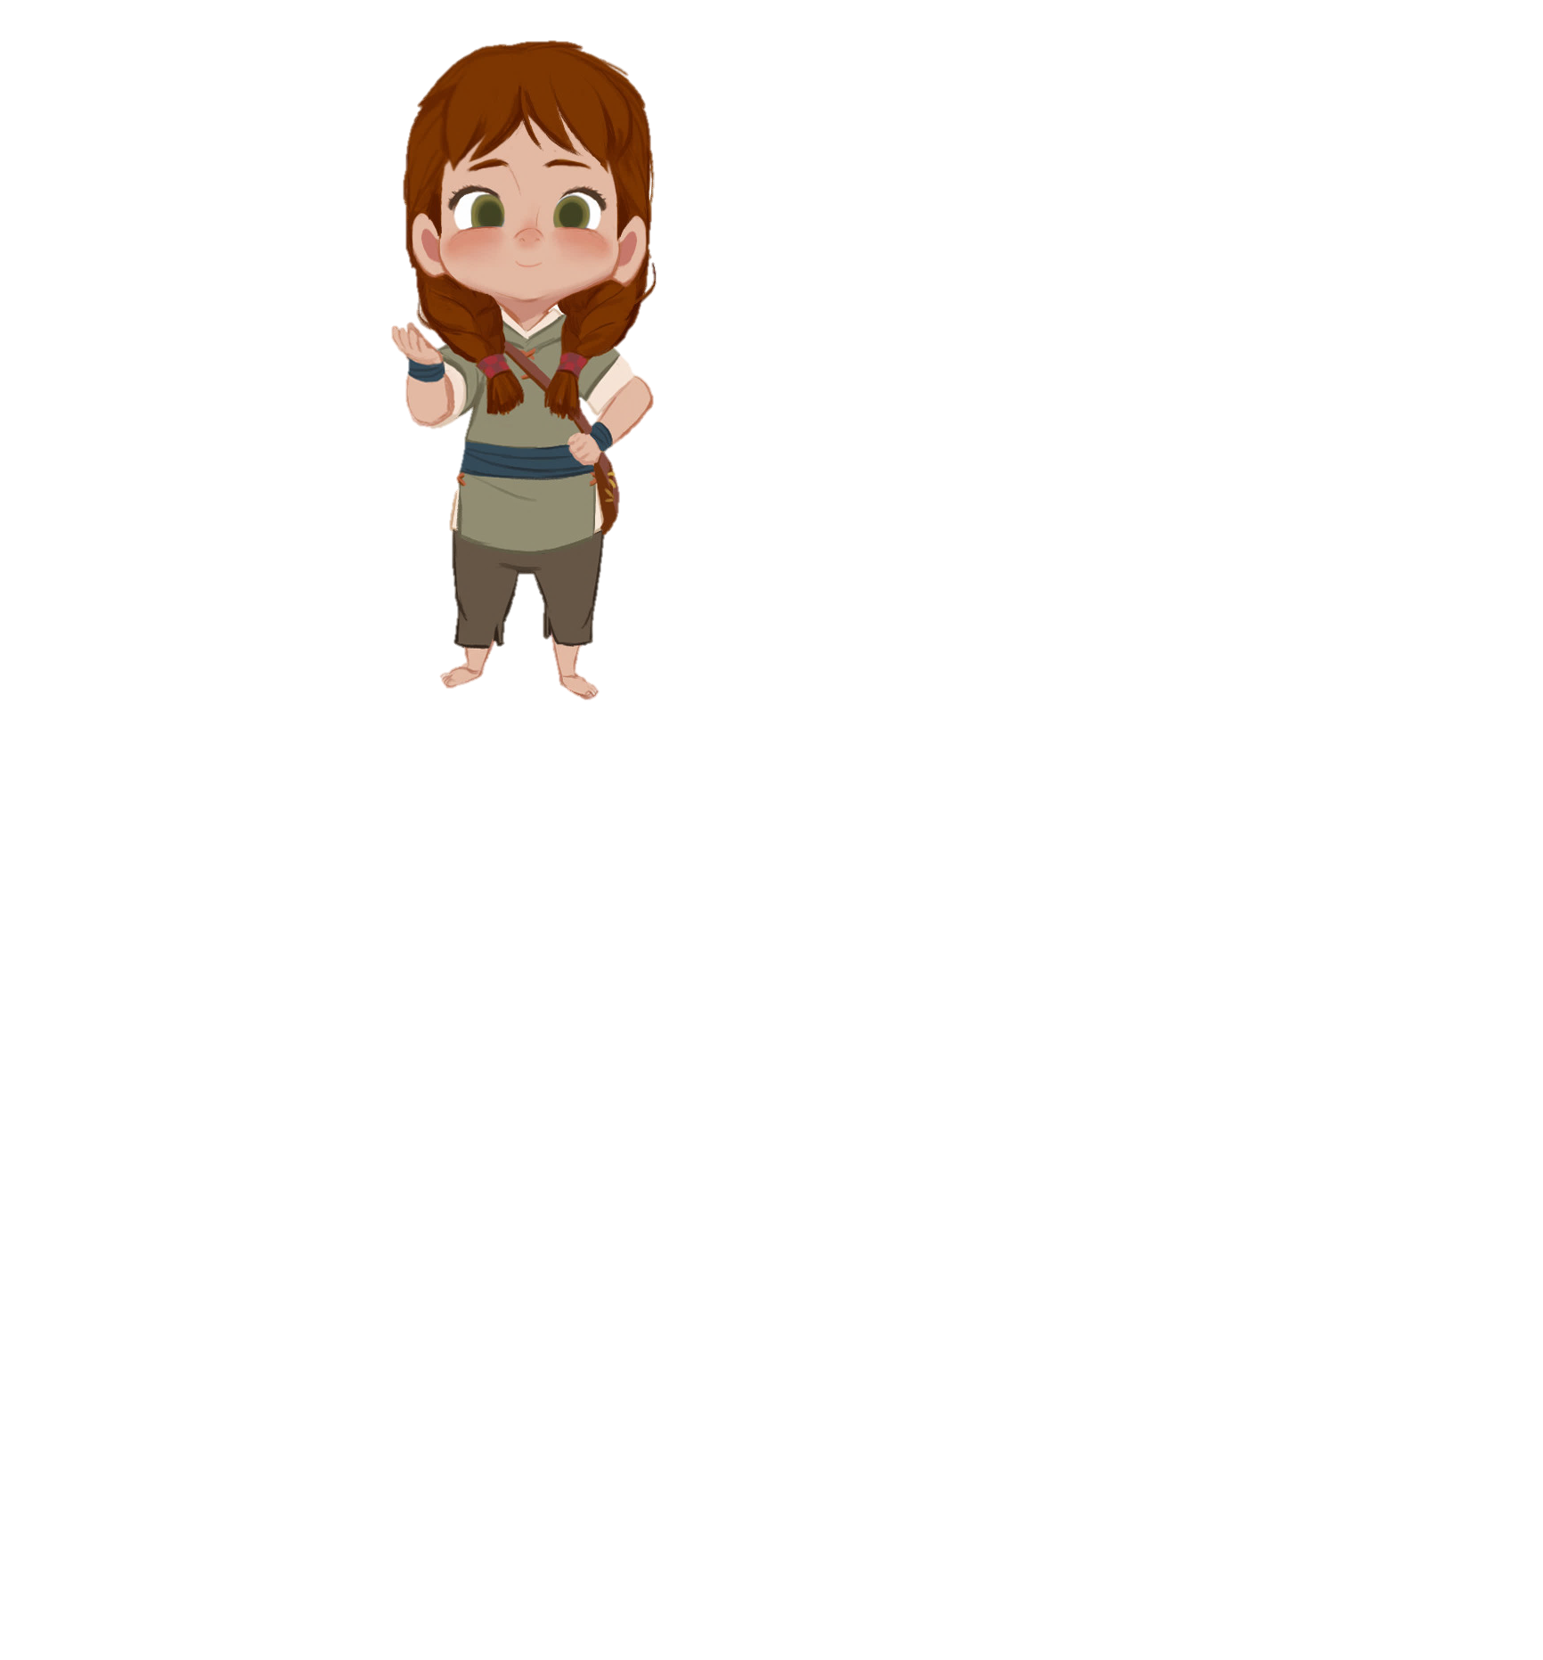

TOÁN
Tiết 100: GIỚI THIỆU BIỂU ĐỒ HÌNH QUẠT

Slide 4
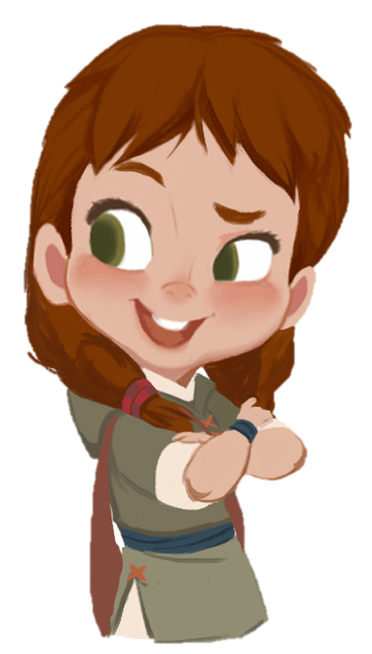
Làm quen vớibiểu đồ hình quạt
Bước đầu biết đọc, phân tích và xử lí số liệu trên
biểu đồ hình quạt

Slide 5
KHÁM PHÁ

Slide 6
Đây là biểu đồ hình quạt,
hãy quan sát và cho biết biểu đồ hình quạt có đặc điểm gì?
Sách
giáo khoa 25%
Truyện thiếu nhi 50%
Các loại sách khác
25%

Slide 7
Biểu đồ hình quạt có đặc điểm
Sách
giáo khoa 25%
Có dạng hình tròn, được chia thành nhiều phần
Truyện thiếu nhi 50%
Các loại sách khác
25%
Trên mỗi phần có ghi tỉ số phần trăm tương ứng

Slide 8
a) Ví dụ 1: Hình vẽ dưới đây là biểu đồ hình quạt cho biết tỉ số phần trăm các loại sách trong thư viện của một trường tiểu học.
Biểu đồ nói về điều gì?
Sách
giáo khoa 25%
Truyện thiếu nhi 50%
Tỉ số phần trăm các loại sách trong thư viện
Các loại sách khác
25%

Slide 9
a) Ví dụ 1: Hình vẽ dưới đây là biểu đồ hình quạt cho biết tỉ số phần trăm các loại sách trong thư viện của một trường tiểu học.
Sách trong thư viện trường được phân làm mấy loại?
Sách
giáo khoa 25%
Truyện thiếu nhi 50%
3 loại: sách thiếu nhi, sách giáo khoa và các loại sách khác
Các loại sách khác
25%

Slide 10
a) Ví dụ 1: Hình vẽ dưới đây là biểu đồ hình quạt cho biết tỉ số phần trăm các loại sách trong thư viện của một trường tiểu học.
Tỉ số phần trăm của từng loại là bao nhiêu?
Sách
giáo khoa 25%
Truyện thiếu nhi 50%
Các loại sách khác
25%

Slide 11
a) Ví dụ 1: Hình vẽ dưới đây là biểu đồ hình quạt cho biết tỉ số phần trăm các loại sách trong thư viện của một trường tiểu học.
Nhìn vào biểu đồ ta biết:
Sách
giáo khoa 25%
- Có 50% số sách là truyện thiếu nhi.
Truyện thiếu nhi 50%
- Có 25% số sách là sách giáo khoa
- Có 25% số sách là các loại sách khác.
Các loại sách khác
25%

Slide 12
b) Ví dụ 2: Biểu đồ hình quạt bên cho biết tỉ số phần trăm học sinh tham gia các môn thể thao của lớp 5C. Biết rằng lớp 5C có 32 học sinh, hỏi có bao nhiêu bạn tham gia môn bơi?
Bơi 12,5%
Cầu lông 25%
Cờ vua 12,5%
Nhảy dây 50%
Bài giải
Nhìn vào biểu đồ ta thấy có 12,5% học sinh tham gia môn Bơi.
Vậy số học sinh tham gia môn Bơi là :
32 : 100 x 12,5 = 4 ( học sinh)
Đáp số : 4 học sinh

Slide 13
THỰC HÀNH

Slide 14
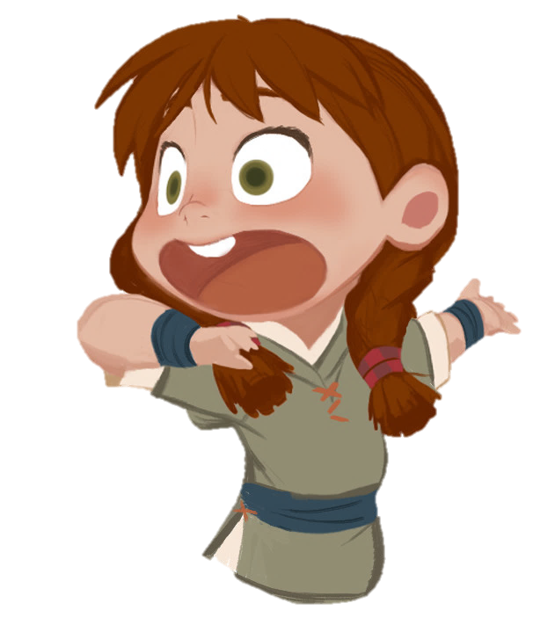


zzzzzz
Muốn cứu nó à! hahaha
HÃY ĐEM NGỌC GIAO CỦA NÀNG TIÊN CÁ TA SẼ THẢ NÓ VỀ CHO NGƯỜI
Á!
Bánh mì !!
KHI TÔI ĐANG NGỦ TRƯA THÌ….
ẲNG!!

Slide 15
TRÒ CHƠI
“ BÁNH MÌ”
BẠN ĐÂU RỒI!

Slide 16

Bạn nhận được 1 lá thư…
MỞ
HÃY ĐI THEO HƯỚNG ĐÔNG VÀ TÌM GẶP CÁ VOI XANH…

Slide 17

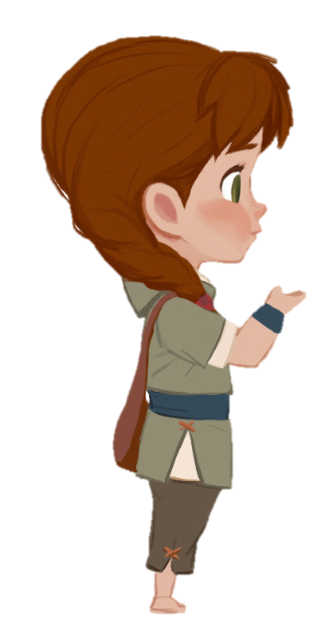

Hãy giải cho tôi câu đố này tôi sẽ giúp bạn đến nơi ở của nàng tiên cá….

Slide 18
Bài 1: Kết quả điều tra về sự ưa thích các loại màu sắc của 120 học sinh được cho trên biểu đồ hình quạt bên. Hãy cho biết có bao nhiêu học sinh:
Thích màu xanh?
Thích màu đỏ?
Thích màu trắng?
Thích màu tím?
Đỏ
25%
Xanh 40%
Tím
15%
Trắng
20%

Slide 19
Bài giải
Có 120 học sinh thích các màu theo tỉ lệ sau:
a) Số học sinh thích màu xanh là:
120 : 100 x 40 = 48 ( học sinh)
b) Số học sinh thích màu đỏ là:
120 : 100 x 25 = 30 ( học sinh)
Đỏ
25%
c) Số học sinh thích màu trắng là:
120 x 20 : 100 = 24 ( học sinh)
Xanh 40%
d) Số học sinh thích màu tím là:
120 : 100 x 15 = 18 ( học sinh)
Tím
15%
Trắng
20%
Đáp số: a. 48 học sinh
b. 30 học sinh
c. 24 học sinh
d. 18 học sinh

Slide 20
Chúc mừng bạn, tôi sẽ chở bạn đến gặp nàng tiên cá!

Slide 21


Để lấy được ngọc Giao này,bạn hãy giúp ta giải một câu đố nhé!

Slide 22
Bài 2: Biểu đồ dưới đây nói về kết quả học tập của học sinh ở một trường tiểu học:
17,5%
17.5%
Học sinh giỏi
22,5%
60%
Học sinh khá
Học sinh trung bình
22,5%
60%
- Hãy đọc tỉ số phần trăm của học sinh giỏi, học sinh khá và học sinh trung bình trê biểu đồ.

Slide 23

Cảm ơn các bạn mình đã có ngọc Giao rồi, mình sẽ đi giải cứu Bánh mì thôi!

Slide 24
CỦNG CỐ

Slide 25

Haha cuối cùng người cũng đến nơi, hãy giải cho ta thêm một câu đố nữa ta sẽ thả Bánh mì ra!

Slide 26
Ngọc Giao ta tặng ngươi đó, trả Bánh Mì cho ngươi luôn nè!
Ta cảm ơn nhé, thế là ta đã trả lời được câu hỏi của cô giáo ta rồi!
Hãy nêu tác dụng của biểu đồ hình quạt?
Biểu diễn tỉ số phần trăm của các giá trị đại lượng so với tổng thể

Slide 27
Cảm ơn các bạn đã giúp mình tìm được Bánh Mì nhé!

Slide 28
Dặn dò:
-Ôn lại cách đọc biểu đồ hình quạt
- Chuẩn bị bài tiếp theo

Slide 29
CHÚC CÁC BẠN HỌC TỐT

